Slide 1

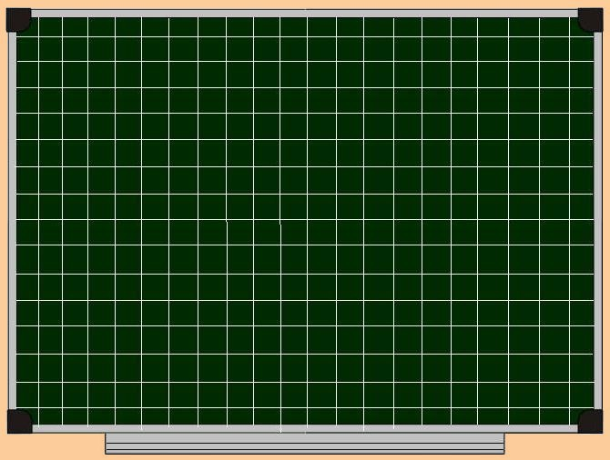

Тема уроку:
Ділення з остачею.
Математика 5 клас
07.10.2021

Slide 2
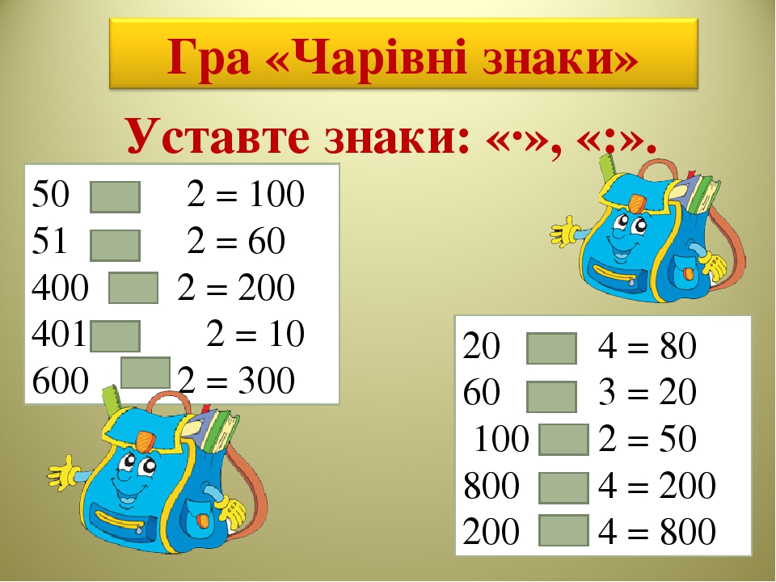

Slide 3

Гра «Так» чи «Ні»
1.Від зменшення одного з множників значення добутку зменшується.
2. Від збільшення дільника значення частки зменшується.
3. Від зменшення діленого значення частки збільшується.
4. Від збільшення одного з множників значення добутку зменшується.
5.Від зменшення дільника значення частки зменшується.

Slide 4
Щоб виконати ділення з остачею потрібно:
Знайти найбільше число, яке менше від
діленого і ділиться на дільник без остачі;
2)Виконати ділення цього числа і знайти
неповну частку;
3)Знайти остачу, віднявши від діленого те число, яке ділиться на дане число без остачі.

Slide 5
Запам’ятай
Остача завжди менша за дільник!
Якщо остача більша, ніж дільник, то ділення з остачею виконано неправильно

Slide 6
Щоб виконати ділення з остачею потрібно:
ділене : дільник = частка
7 : 3 = 2(ост.1)
Остача менша за частку
1 менше за 2

Slide 7
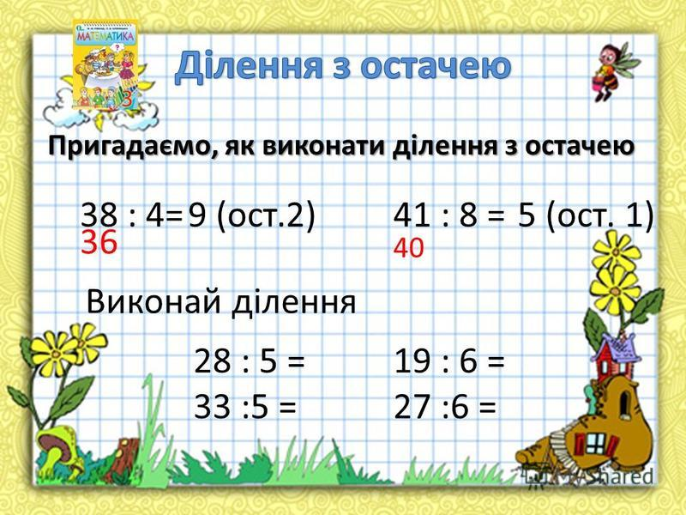
Пригадаємо як виконати ділення з остачею:

Slide 8
Запиши можливі остачі
при діленні на дане число:
При діленні на 7 можлива остача:…,.
При діленні на 4 можлива остача:…,.
При діленні на 9 можлива остача:…,.
При діленні на 3 можлива остача:…,.

Slide 9

Знайди остачу:
76 : 9 =8 (ост. 4)
65 : 8 =(ост. 1)
47 : 6 =(ост. 5)
37 : 7 =(ост. 2)
29 : 5 =(ост. 4)

Slide 10
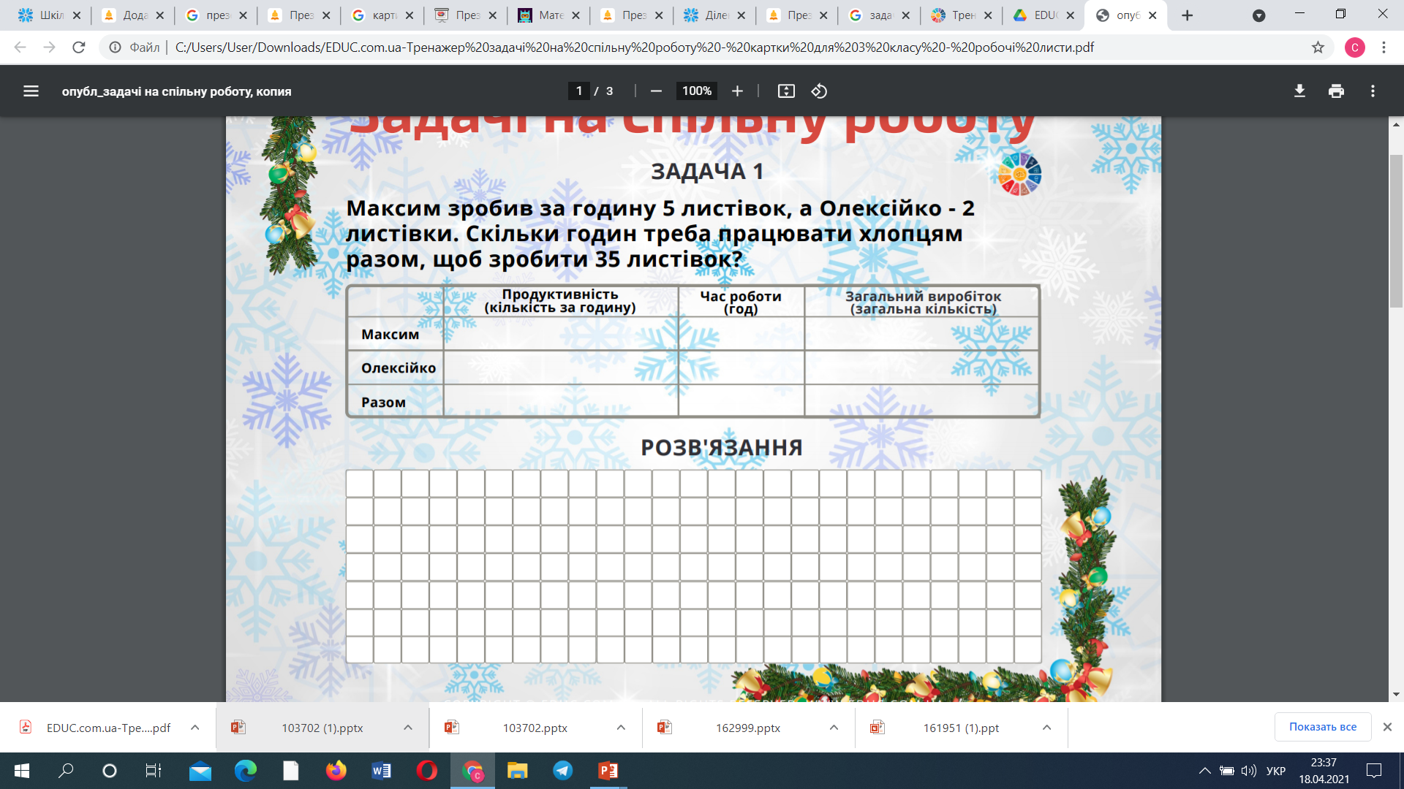
Робота над задачами:
1)
2)

Slide 11
Робота над задачею
Мати за 6 хвилин вишиває 24 хрестики, а донька за той самий час вишиває 12 хрестиків. Скільки потрібно часу матері і доньці, щоб вони разом вишили 48 хрестиків?
 | Продуктивність праці | Затрачений час | Загальний виробіток
Мама | ? | 6 хв | 24 хрестиків
Донька | ? | Той самий(….) | 12 хрестиків
Разом | ? | ? | 48 хрестиків

Slide 12
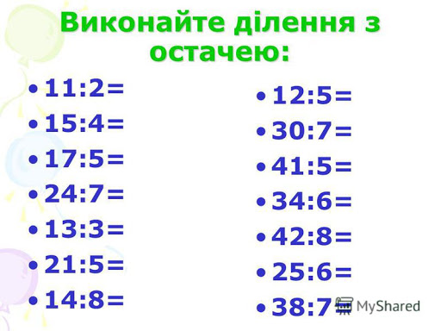
Перегони з остачею:

Slide 13


Молодці!

Slide 14
Домашнє завдання
Опрацювати параграф 9
Вивчити правила на сторінці 51
Виконати № 321,323,326.

